Slide 1
ПРЕЗЕНТАЦИЯ
Здоровый образ жизни.

Slide 2
Гигиена - путь к здоровому образу жизни.
Гигиена — наука о сохранении и укреплении здоровья. Одним из важнейших отличий человека от животных является то, что человек не только адаптируется к самым разнообразным условиям среды, но и приспосабливает ее к себе, активно ее преобразуя.
Задачи гигиены — создание наиболее благоприятных условий для нормального развития организма, для полного расцвета физических и духовных сил человека, для высокопроизводительного труда.
Для этого необходимо, чтобы неблагоприятные факторы среды своевременно устранялись или же их действие максимально ослаблялось, а полезные факторы использовались с наибольшей полнотой и эффективностью.

Slide 3
Закаливание.
Важной профилактической мерой против простудных заболеваний является систематическое закаливание организма. К нему лучше всего приступить с детского возраста. Наиболее простой способ закаливания - воздушные ванны.
Большое значение в системе закаливания имеют также водные процедуры. Они укрепляют нервную систему, оказывают благотворное влияние на сердце и сосуды, нормализуя артериальное давление, улучшают обмен веществ.
Полезно как можно больше бывать на свежем воздухе, загорать, купаться.

Slide 4
Олимпийские чемпионы.
А. Карелин.
3-х кратный чемпион олимпийских игр.
А. Немов.
Многократный чемпион олимпийских игр.
С. Хоркина.
Чемпионка олимпийских игр.

Slide 5
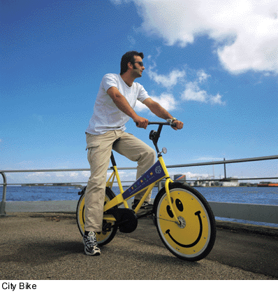
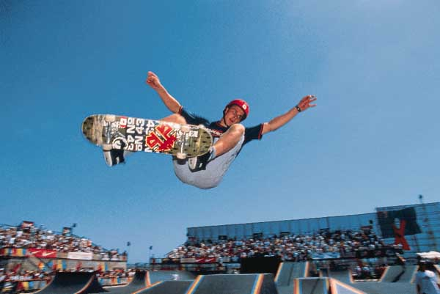
Активный отдых.
Активный отдых – составная часть здорового образа жизни.
Включает в себя:
1.прогулки
2.туризм
3.развлечения

Slide 6
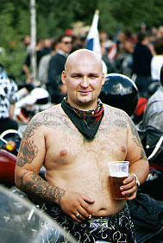
НЕТ!
Курению.
Алкоголю.
Наркотикам.

Slide 7
Движение-жизнь.

Slide 8
О спорт ты мир.

Slide 9
Быстрее. Выше. Сильнее.

